Slide 1
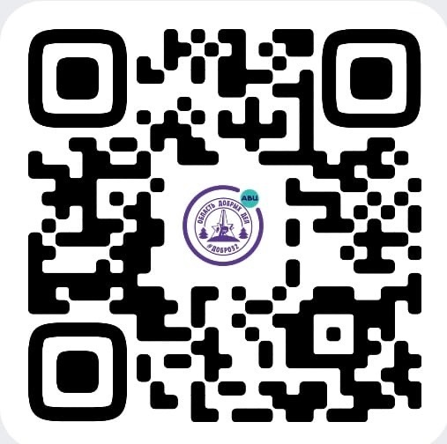
Центр по развитию добровольческого движения и общественных инициатив ГАУ «Брянский объединенный ресурс»
Руководитель: Гришанова Екатерина Владимировна

Slide 2
Цели
Центр по развитию добровольческого движения является ресурсным центром в Брянской области. В Центре внедрены стандарты Ассоциации волонтерских центров и реализуются программы АВЦ
Региональная площадка для обмена волонтерскими практиками, ведение баз данных волонтеров и благополучателей, взаимодействие волонтеров и общественных добровольческих организаций Брянской области.
Центр по развитию добровольческих инициатив формирует сопровождение волонтерских корпусов, создает и реализует обучающие программы.

Slide 3
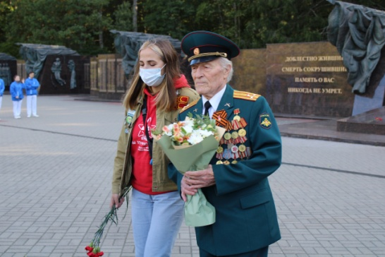
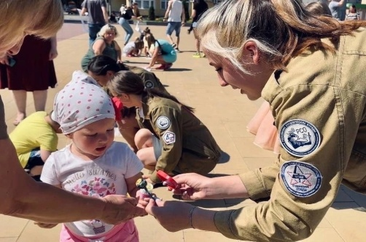
Функции Центра по развитию добровольческого движения и общественных инициатив
Информационная поддержка добровольческого движения на территории региона
Разработка методических рекомендаций по привлечению и работе с волонтерами
Организация обучающих семинаров, курсов и школ для добровольцев и добровольческих организаций
Организационное содействие в проведении добровольческих акций, форумов, слетов

Slide 4
Структура Центра по развитию добровольческого движения и общественных инициатив
Руководитель Центра
Некоммерческие организации, Добро.Центры
Ответственные по направлениям деятельности, руководители проектов
Волонтеры (школьники, студенты, работающая молодежь, серебряные добровольцы)

Slide 5
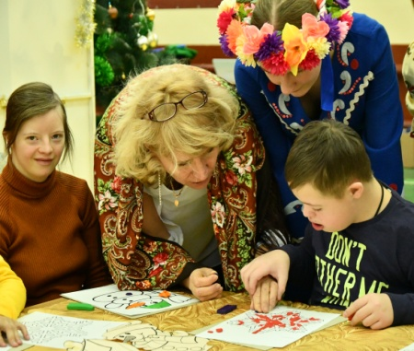
Направления деятельности
Помощь пенсионерам, инвалидам, ветеранам ВОВ и социально незащищенным лицам | Мероприятия по защите окружающей среды | Пропаганда ЗОЖ
Популяризация донорства среди молодежи | Взаимодейтсвие со штабом #МЫВМЕСТЕ | Участие и организация городских и областных благотворительных акций

Slide 6
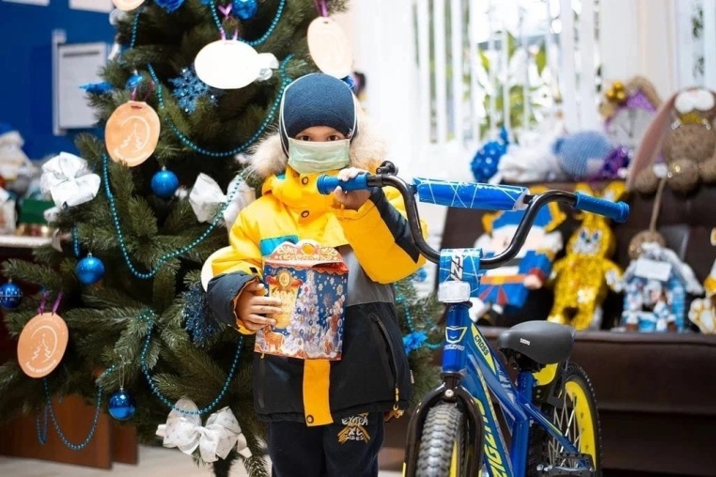
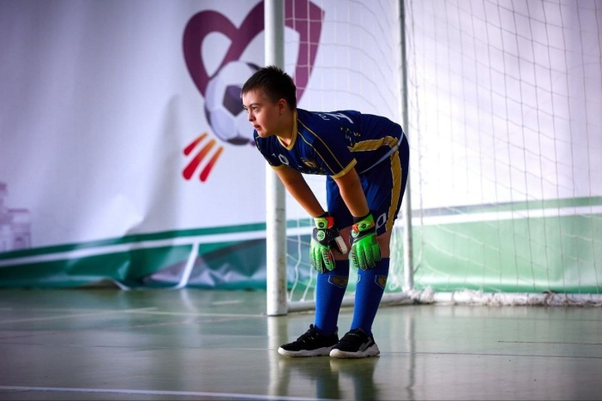
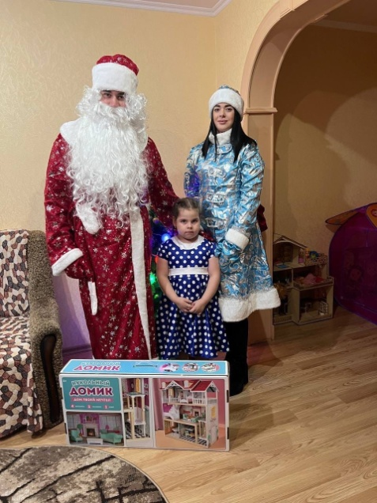
Областная акция «Елка желаний»
Старт акции дал Губернатор Брянской области А.В. Богомаз. В рамках акции за 5 лет было исполнено более 1000 желаний детей с онкологическими заболеваниями, детей из детских домой и приютов Брянской области.

Slide 7
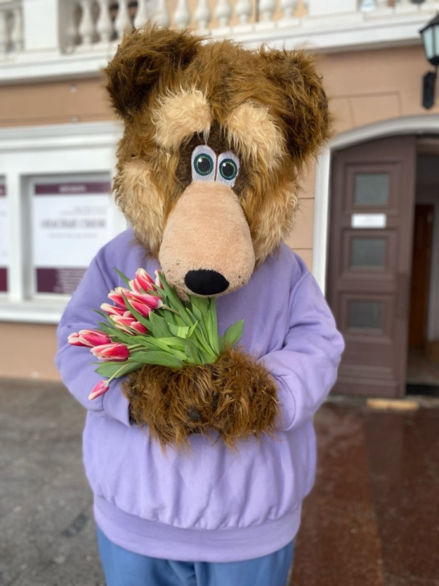
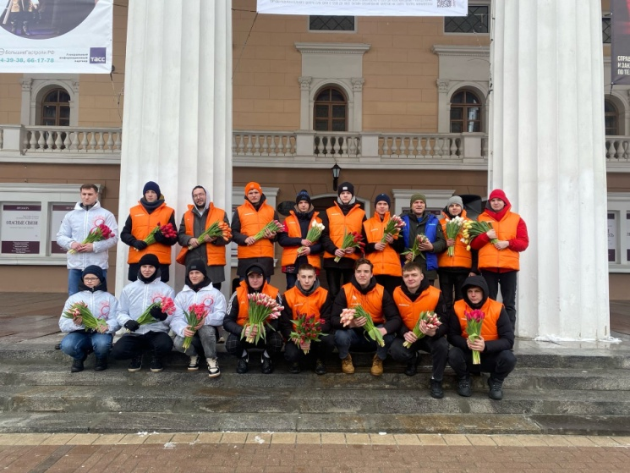
Всероссийская акция «Вам, любимые»
8 марта совместно с управлением молодёжной политики и общественных проектов департамента внутренней политики Брянской области на театральной площади прошла
Региональная акция #Цветылюбимым

Slide 8
Платформа dobro.ru
На сегодняшний день на данной платформе зарегистрировано 215 добровольческих организаций и
21 125 добровольцев.

Slide 9
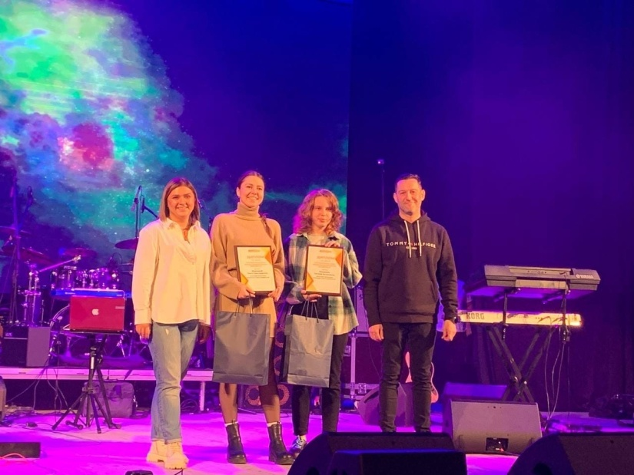
Премия #МыВместе
В 2023 году от Брянской области
15 победителей регионального этапа
4 полуфиналиста.

Slide 10
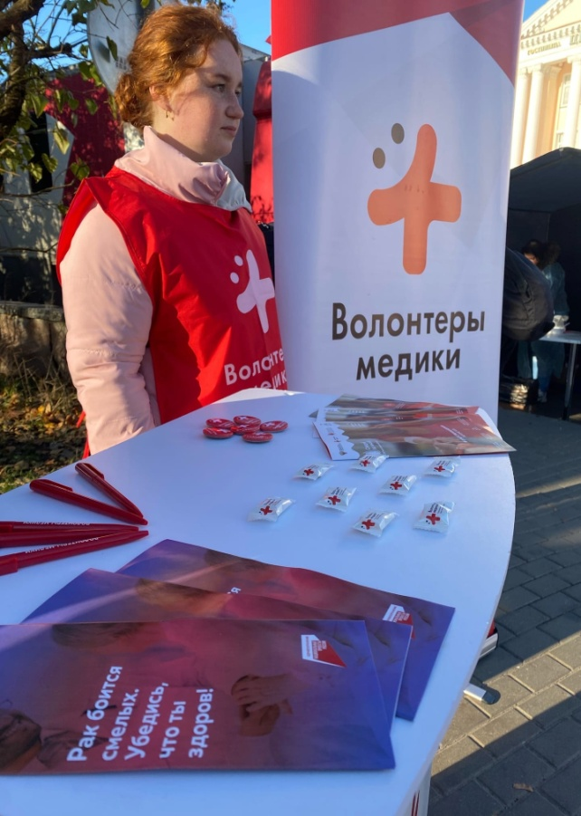
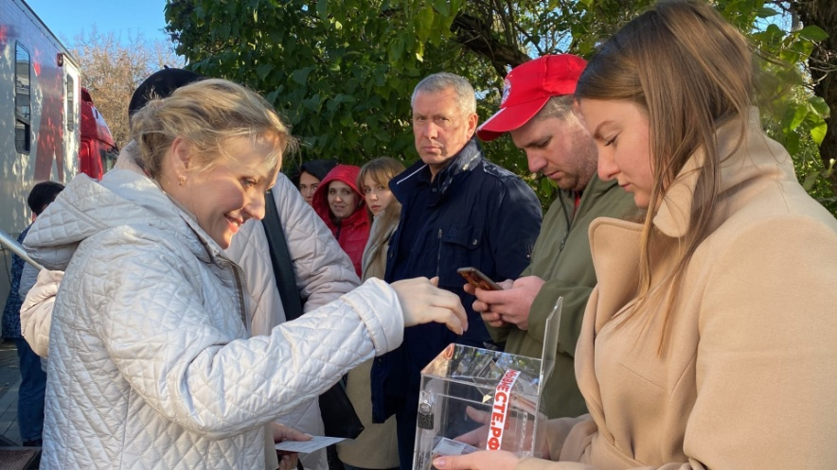
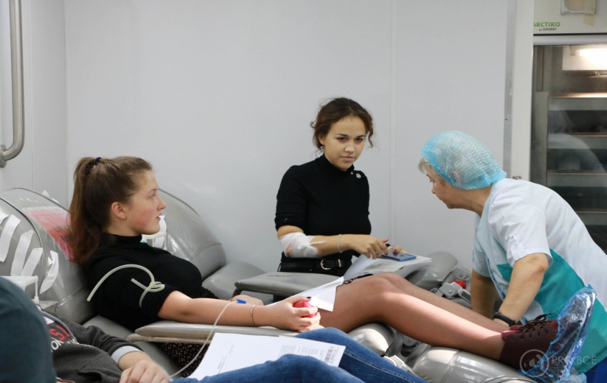
Донорские акции

Slide 11
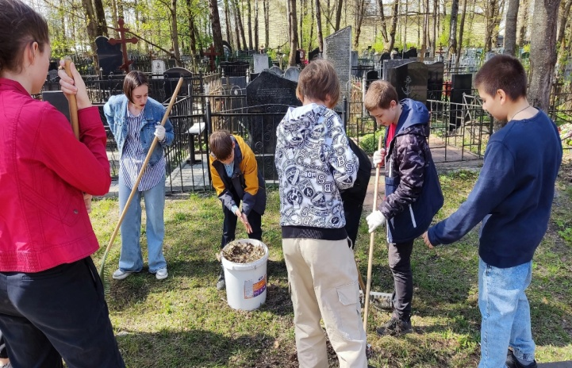
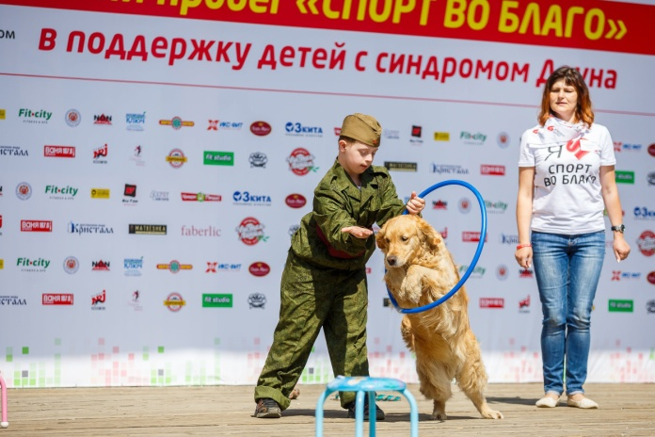
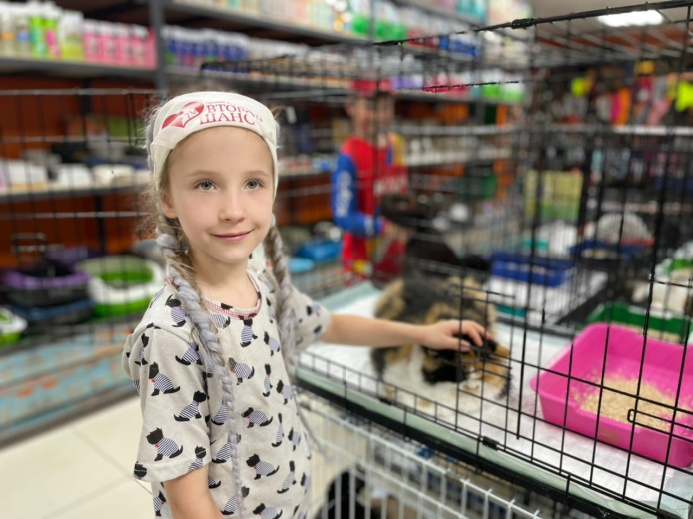
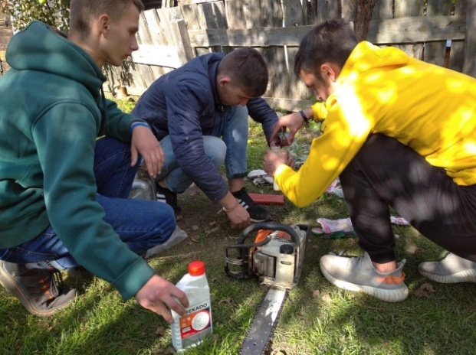
Акции «Осенняя, весенняя, зимняя неделя добра»

Slide 12
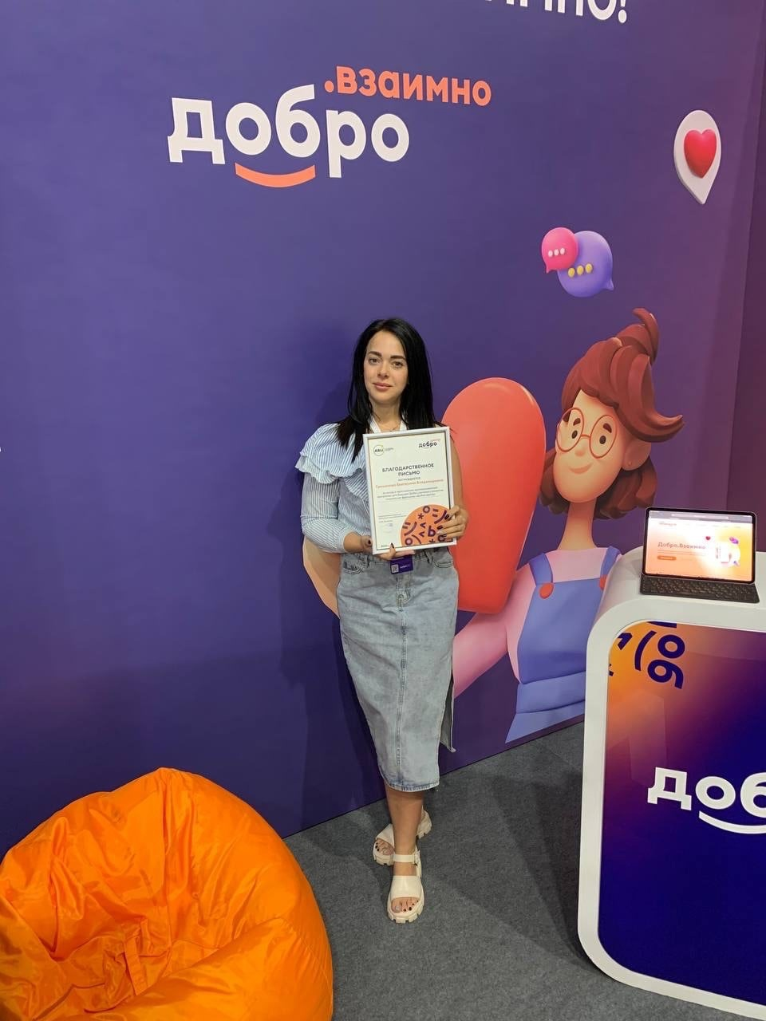
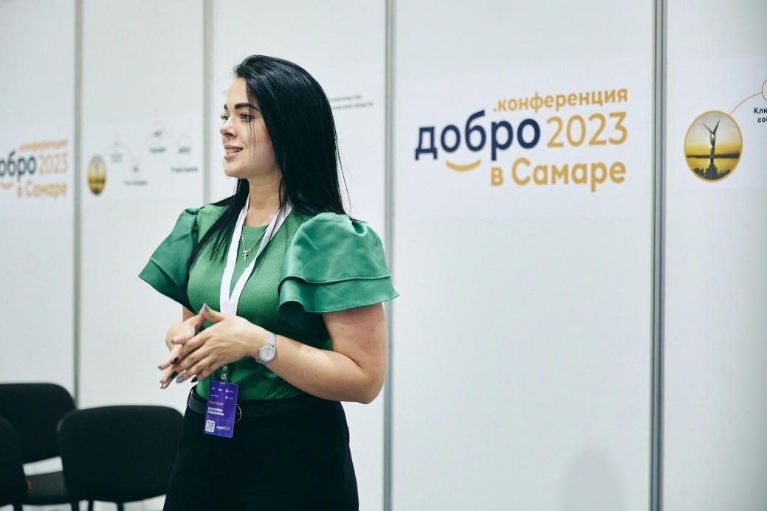
Открытие Добро.Центров в регионе

Slide 13
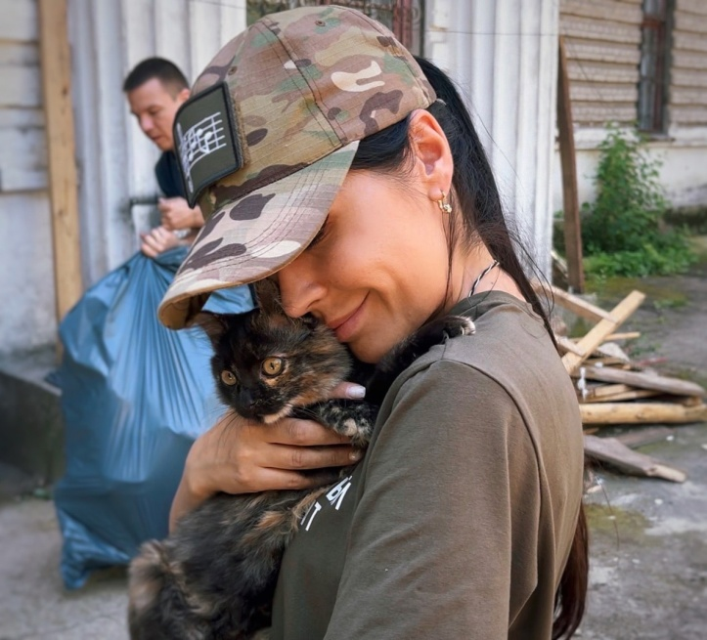
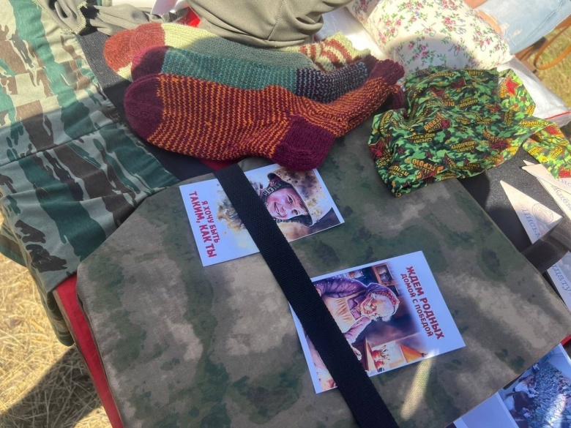
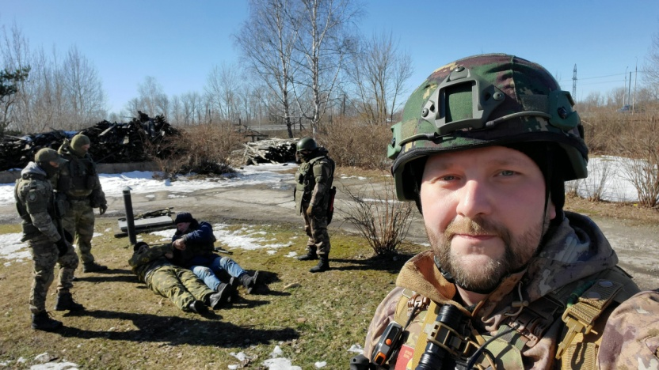
Работа штаба #МЫВМЕСТЕ

Slide 14
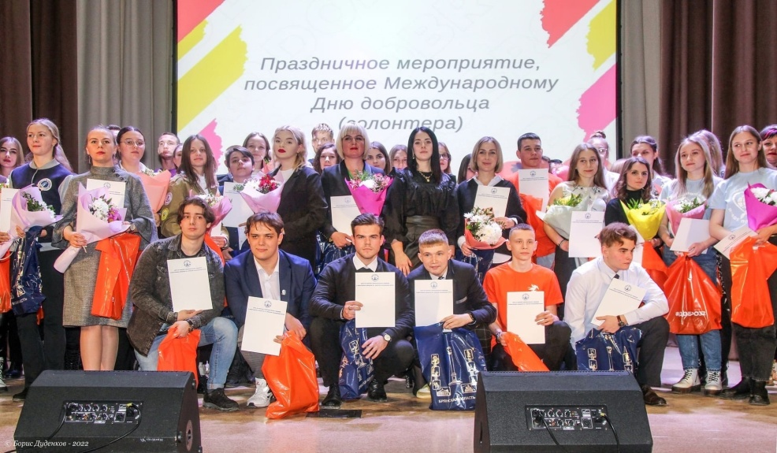
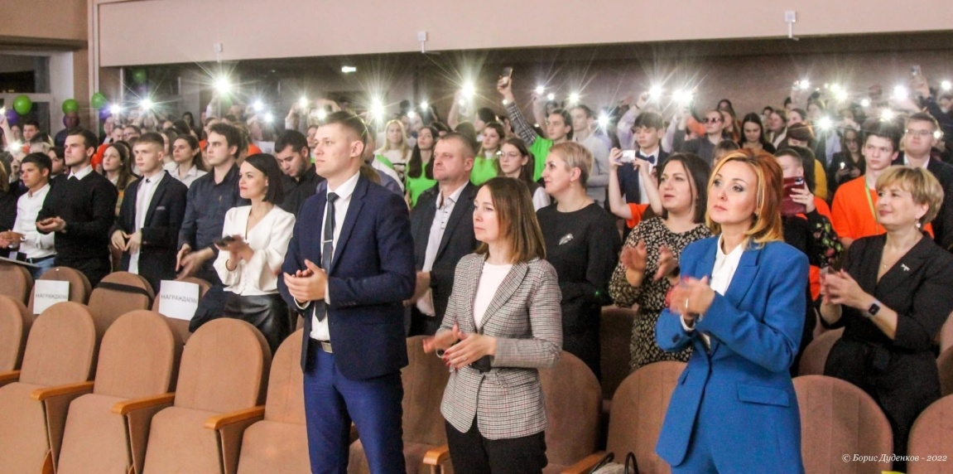
Награждение лучших добровольцев
Брянской области по итогам года

Slide 15
Взаимодействие с партнерами
Партнер | Что даем партнеру? | Что получаем от партнера?
НКО | Помещение для проведения мероприятий, проведение грантовых конкурсов для реализации мероприятий | Взаимодействие с определенной ЦА в сфере добровольчества (пенсионеры, социально уязвимые слои)
Образовательные организации | Возможность участия в региональных мероприятиях, реализация собственных инициатив | Участие в качестве волонтеров в мероприятиях и акциях, новые идеи проектов в сфере добровольчества, интересные молодежи
Бизнес | Рекламу, репортажи на тв, благодарности | Финансовую и товарную помощь для реализации проектов и акций
Органы власти | Реализацию национальных и региональных проектов, выполнение показателей | Возможность получать и пользоваться на безвозмездной основе помещением, коворкингом, организовывать региональные мероприятия и акции

